Slide 1


AWARENESS TRAINING
Kwik (Mercury / Hg)
Olie, Gas, Petrochemie & Offshore
Niveau: Gevorderd | Duur: 30–45 min | Versie v1.0 — April 2026

Slide 2


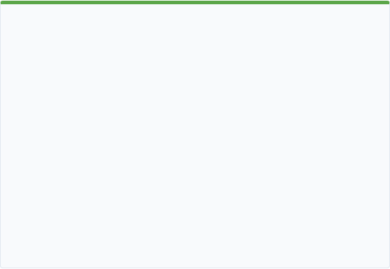
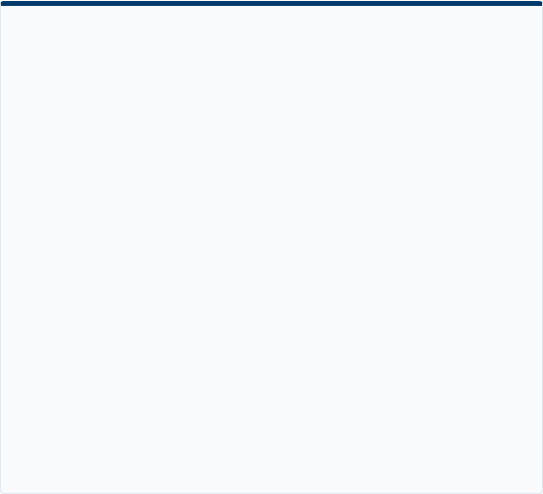

Introductie, Doelstelling en Agenda
Agenda (10 Modules)
■
Toepassingsgebied & Bronnen
Doelstelling
■
Wettelijk Kader & OEL's
Risicobewustzijn vergroten en blootstellingsincidenten voorkomen door theorie en wetgeving te vertalen naar veilige praktijkuitvoering.
■
Gezondheidsrisico's
■
Werkzaamheden & Blootstelling
Na afloop bent u in staat de gevaren te herkennen, blootstellingsroutes te begrijpen en de STOP-strategie correct toe te passen in het veld.
■
Activiteit-specifiek (Olie & Gas)
■
Preventieve Maatregelen (STOP)
■
Verantwoordelijkheden
■
Referenties & Samenvatting

Slide 3
Toepassingsgebied: Kwik is overal in fossiele industrie
Sector / Locatie | Kwikvorm | Relevantie / Concentratie
Aardgaswinning | Elementair (Gasfase) | Sterk variabel (0,1 – 5.000 µg/Nm³). Accumuleert in leidingen en filters.
Ruwe Olie & Condensaat | Organisch / Elementair | Aanwezig in ruwe olie (0,01 – 10 mg/kg). Vereist scheiding in MRU's.
Verouderde Installaties | Elementair (Vloeistof) | Manometers, thermometers en schakelaars (actieve uitfasering).
Petrochemie (PVC) | Anorganisch (HgCl₂) | Wordt specifiek gebruikt als katalysator in chemische reactieprocessen.

Slide 4
Wettelijk Kader: Strikte grenswaarden eisen actie
De Actiewaarde dwingt tot ingrijpen
0,025
Volgens het Arbobesluit ligt de maximaal aanvaarde concentratie (MAC) op 0,025 mg/m³ (tijdsgewogen gemiddelde over 8 uur).
De Actiewaarde ligt op de helft: 0,0125 mg/m³. Wordt deze waarde bereikt, dan bent u wettelijk verplicht direct de arbeidshygiënische strategie (STOP) in werking te stellen.
MAC-waarde (mg/m³) TWA-8h
Biologische BGW grens: Urine <20 µg/g creatinine.

Slide 5



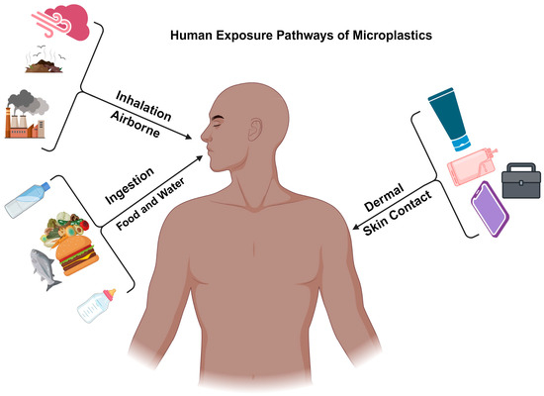
Gezondheidsrisico's: Onomkeerbare neurologische schade
■
Onmerkbare inademing: 80% van ingeademde kwikdamp wordt direct in de bloedbaan opgenomen. De damp is volledig kleur- en reukloos.
■
Acute effecten: Bij hoge pieken ontstaat chemische pneumonitis, buikkrampen en zware tremor.
■
Chronisch (Hersenfunctie): Kwik passeert de bloed-hersenbarrière. Symptomen: geheugenverlies, erethisme en 'hatter's shakes'.
■
Nefrotoxiciteit: Anorganisch kwik accumuleert in de nieren en veroorzaakt falen (Erkende beroepsziekte: NCvB code 1802).

Slide 6
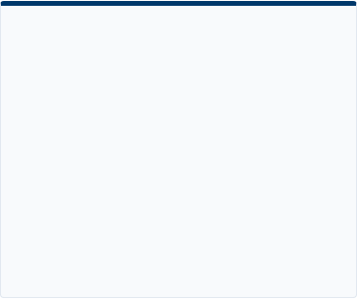
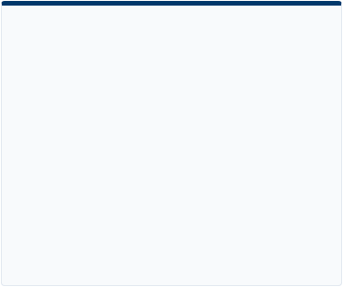
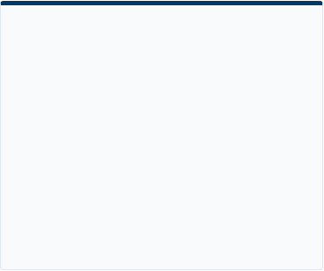



Werkzaamheden: Waar ontstaat het hoogste risico?
Systeemopeningen
MRU Filter Wissel
Reiniging & Inspectie
Het verbreken van flensverbindingen of openen van vaten waar pyrofool ijzersulfide met geadsorbeerd kwik aanwezig is.
Vervangen van actieve koolfilters in Mercury Removal Units (MRU). Deze bedden bevatten zwaar geconcentreerd kwik.
Vessel entry en het verwijderen van sludge/slik. Kwik bindt zich vaak aan de sludge op de bodem van afscheiders.

Slide 7
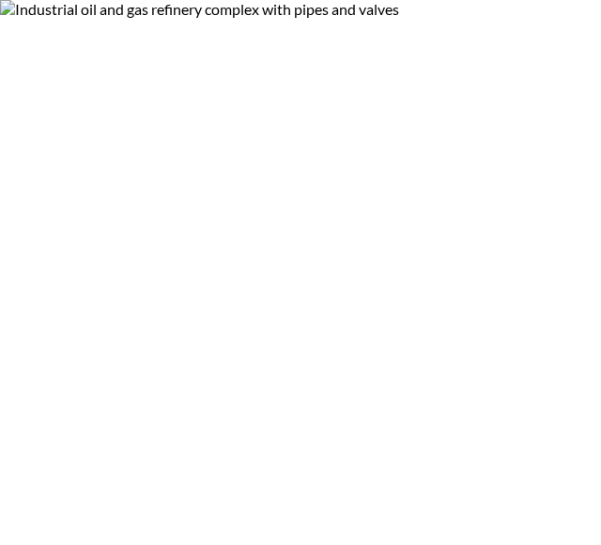
Activiteit-specifiek: Aluminiumcorrosie in Olie & Gas
Structureel Falen in Installaties
Elementair kwikgas reageert extreem agressief met aluminium warmtewisselaars (zoals gebruikt in LNG-installaties). Er vormt zich een amalgaam dat de beschermende oxidelaag vernietigt.
Dit leidt tot intergranulaire corrosie, structureel falen en potentieel 'brittle fracture' bij extreme koude. Adequate MRU-conditionering is van levensbelang.

Slide 8




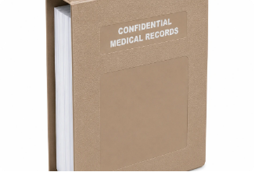
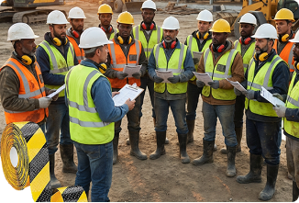
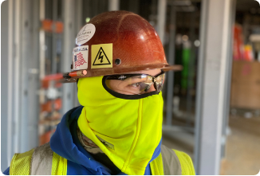
Maatregelen: Strikte handhaving van de STOP-strategie
1. Bron & Technisch
2. Organisatorisch
3. Persoonlijk (PBM)
Digitaliseer instrumenten. Implementeer MRU's en gebruik gesloten (gastight) systemen. Garandeer lokale bronafzuiging.
Verplichte Permit to Work (PTW), strict afbakenen van zones, jobrotatie en continue gasmetingen met actiewaarden.
Standaard maskers werken NIET. Draag een Halfgelaatsmasker met specifiek Hg gasfilter en vloeistofdichte nitril handschoenen.

Slide 9


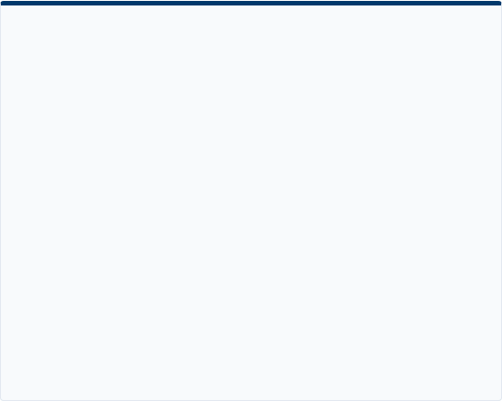

Verantwoordelijkheden: Veiligheid is een gedeelde plicht
De Werknemer (Uitvoerend)
Leidinggevende / HSEQ
■
Naleven van de Werkvergunning (PTW) instructies.
■
Faciliteren van metingen, PBM en spill-kits (zwavelpoeder).
■
Correct dragen en onderhouden van PBM (incl. fit-test).
■
Zorgdragen voor biologische monitoring (PAGO).
■
Toepassen actiestrategie bij MAC overschrijding.
■
Direct staken van werk bij falen van afzuiging/detectie.
■
Coördineren van saneringsfirma bij grote spills.
■
Melden van spills, incidenten of verdachte druppels.

Slide 10
Referenties & Compliance Richtlijnen
Arbobesluit (Hoofdstuk 4): Het wettelijk kader inzake blootstelling aan gevaarlijke stoffen en de arbeidshygiënische strategie.
SER Grenswaarden: De officiële databank voor publieke grenswaarden en biologische indicatoren (TWA-8h: 0,025 mg/m³).
Minamata Convention (UNEP): Internationaal verdrag ter bescherming van mens en milieu tegen kwikemissies.
Corporate HSEQ Procedures: Raadpleeg uw interne 'Mercury Management Plan' voor locatie-specifieke MRU-voorschriften.

Slide 11



Samenvatting: De 4 ononderhandelbare kernregels
1. Onzichtbaar Gevaar
2. Cumulatieve Schade
Kwikdamp is geur- en kleurloos. Vertrouw nooit op uw zintuigen, maar uitsluitend op gekalibreerde meetapparatuur.
Inademing resulteert in opname in bloed en hersenen. Schade aan zenuwstelsel en nieren is vaak onomkeerbaar.
3. Specifieke PBM Verplicht
4. Stop bij Spills
Standaard stofmaskers beschermen NIET. Gebruik uitsluitend een halfgelaatsmasker met het Hg gasfilter.
Isoleer de zone, ventileer, en schakel de HSEQ in. Gebruik NOOIT een reguliere stofzuiger voor kwik!

Slide 12
Afsluiting
Vragen & Discussie
Veiligheid is geen optie, maar een voorwaarde.
Neem contact op met uw HSEQ-afdeling voor werkplek-specifieke werkvergunningen en protocollen.

Slide 13





Image Sources
https://www.mdpi.com/microplastics/microplastics-04-00023/article_deploy/html/images/microplastics-04-00023-g003-550.jpg
Source: www.mdpi.com
https://static.vecteezy.com/system/resources/previews/054/900/392/non_2x/industrial-refinery-complex-at-sunset-observing-the-intricate-network-of-pipes-towers-and-structures-in-a-sprawling-industrial-refinery-illuminated-against-a-vibrant-sunset-sky-photo.jpg
Source: www.vecteezy.com
https://cdn11.bigcommerce.com/s-6v7l9in7kh/images/stencil/1084x1084/products/367/8330/MCMCMRS3031-09__12239.1779390590.png?c=2
Source: firstproducts.com
https://safetytalkideas.com/wp-content/uploads/2026/03/Group-1597880926_clipped_rev_1-2-1.png
Source: safetytalkideas.com
https://www.mcrsafety.com/product_images/uploaded_images/mcr-blcvl-mp110-action8966.jpg
Source: www.mcrsafety.com

